Slide 1
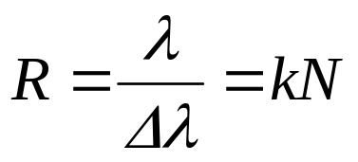
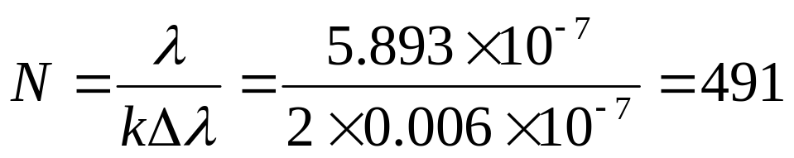
普通物理教案
例题3：
设计一光栅，要求 ⑴能分辨钠光谱的5.890×10⁻⁷(m)和5.896×10⁻⁷(m)的第二级谱线；⑵第二级谱线的衍射角θ≤30°；⑶第三级谱线缺级。
解：⑴按光栅的分辨本领：
得：
即N≥491 狭缝。
⑵ 由 (a+b)sinθ=k λ 可得：

Slide 2
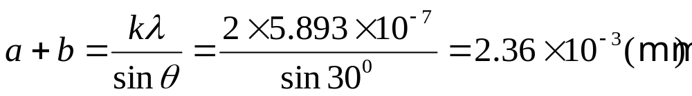
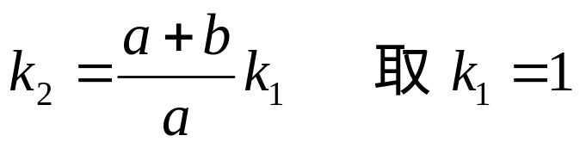
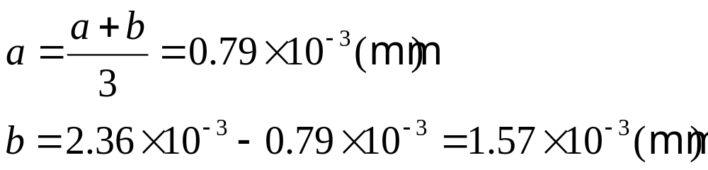
普通物理教案
最小值
⑶缺级条件：

Slide 3
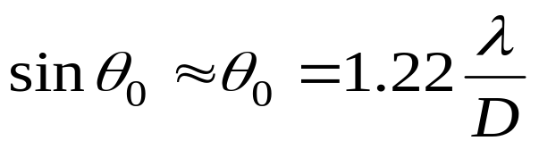


§21-5 圆孔衍射 光学仪器的分辨本领
普通物理教案
一、圆孔夫琅禾费衍射
理论计算表明，满足第一级暗环的衍射角为：
单缝情况
θ₀
D

Slide 4
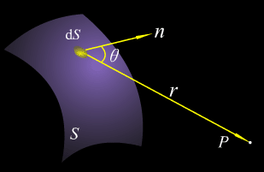
普通物理教案
惠更斯—菲涅耳原理：

Slide 5
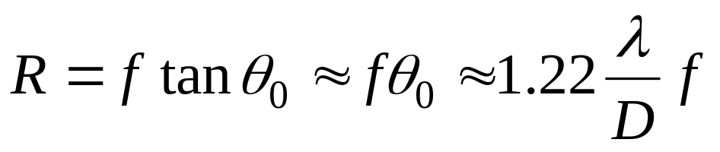
普通物理教案
一级暗环所包围的中央圆斑称为爱里斑 (Airy)，爱里斑的角半径即为θ₀，爱里斑的半径 R 为：
θ₀
D

Slide 6
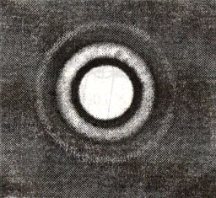
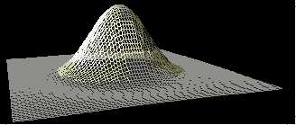
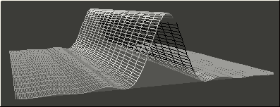
普通物理教案
线光源的单缝衍射图象
圆孔衍射
单缝衍射的光强分布

Slide 7
普通物理教案
二、光学仪器的最小分辨角
瑞利判据：当一个点的衍射图样的中央主极大恰好与另一个点的第一级极小相重合时，这两点就处于恰能分 辨的位置。此时合成 曲线的最小强度为最 大强度的80%。 两 物点对透镜中心的张 角称为最小分辨角。
S₁
S₂
θ_{min}

Slide 8
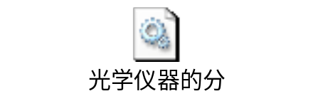
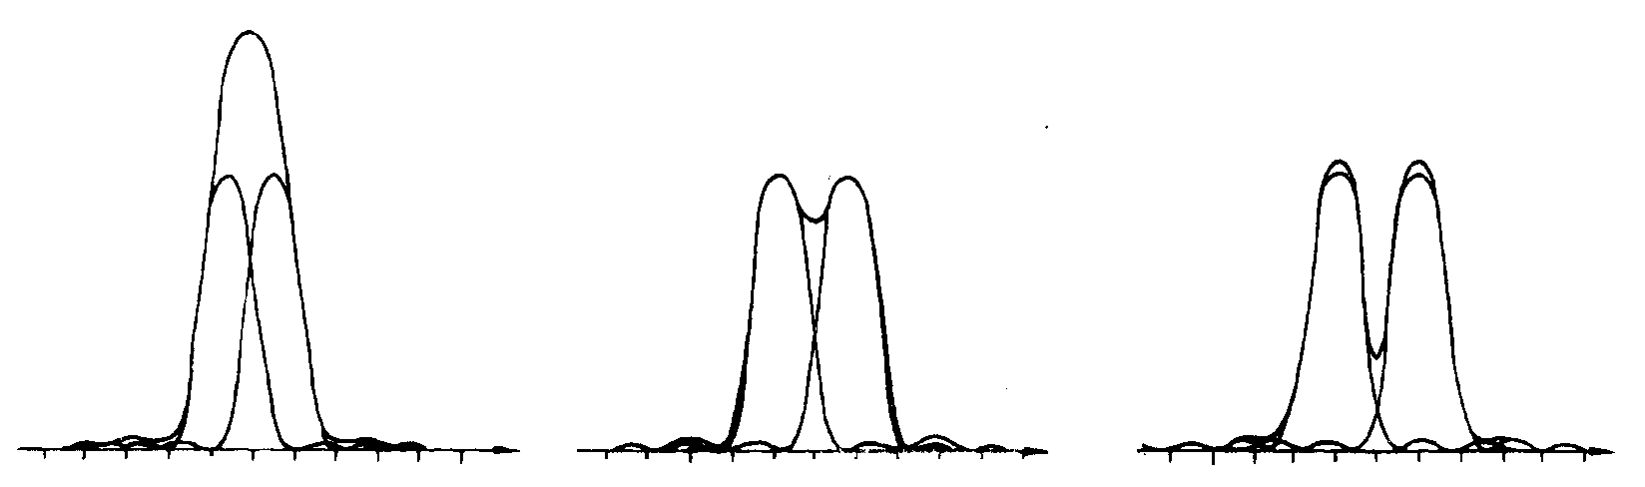
普通物理教案
分辨两个点的衍射图象的条件
不能分辨
恰能分辨
能分辨

Slide 9
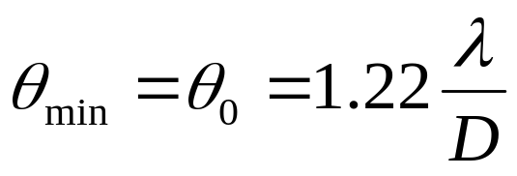

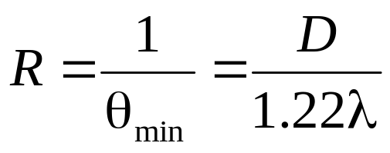
普通物理教案
最小分辨角为爱里斑的角半径：
一般定义分辨本领为：
望远镜的分辨本领：

Slide 10
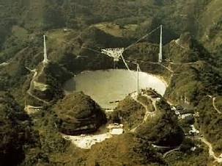
普通物理教案
美国波多黎各阿雷西博镇建造了直径达305米的抛物面射电望远镜，不能转动，这是世界上最大的单孔径射电望远镜。

Slide 11
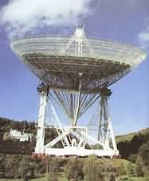
普通物理教案
联邦德国在玻恩附近建造了100米直径的全向转动抛物面射电望远镜，这是世界上最大的可转动单天线射电望远镜。

Slide 12
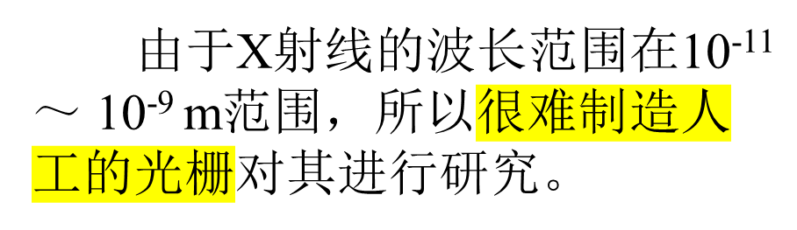
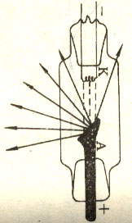
普通物理教案
§21-6 X射线在晶体上的衍射
X射线是伦琴（W.K.Rontgen）在1895年发现的。X射线管中加速电子撞击阳极A即产生X 射线。(1901年Nobel奖)
1912年劳厄（M.Von Laue） (1914年Nobel奖)根据对晶体结构的研究，提出用天然晶体作为三维光栅的设想，其实验装置与衍射图样见下图：
X射线管

Slide 13
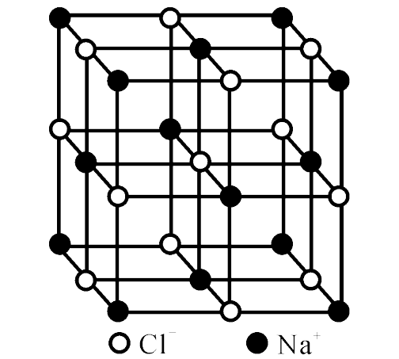
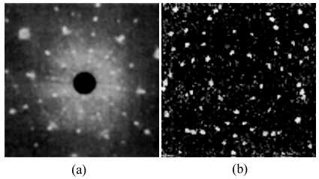
普通物理教案
晶片
X射线
劳厄斑
底片
劳厄实验图样

Slide 14

普通物理教案
1913年，英国的布拉格父子提出一 种研究X射线衍射的方法，即把晶体的空间点阵当作反射光栅处理，想象晶体是由一系列平行的原子层构成，设原子层间距为d， 称晶面间距，当X射线 以掠射角 θ 入射时， 其反射线的光程差为：
θ
θ
A
B
d
C

Slide 15
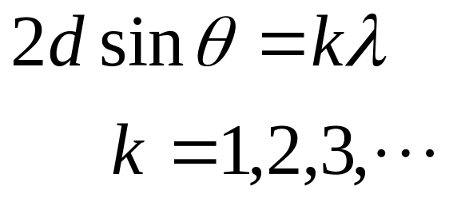
普通物理教案
各散射层在反射方向形成干涉加强的条件：
θ
θ
A
B
d
C
上式称为布拉格公式。
对于单色X射线以任意掠射角θ 入射时，一般得不到反射加强图案，因为不一定满足上式，对连续X射线，满足反射加强的波长为：

Slide 16
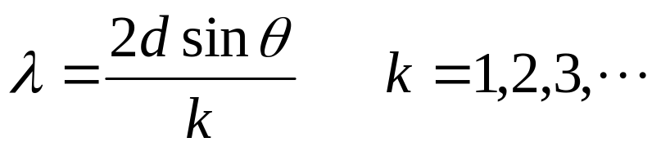
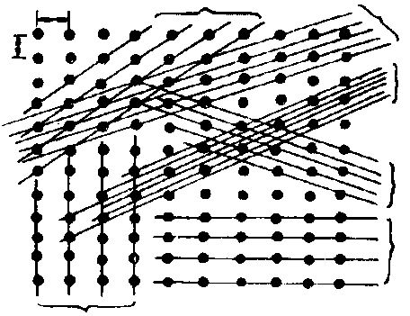
普通物理教案
d₁
3
4
d₂
应用布拉格公式可以解释劳厄实验，劳厄实验中的众多斑点是由于晶体中存在众多不同取向的原子层造成的。
5
6
2
1
晶体内不同取向的原子层面
X射线衍射的应用：⒈已知晶格常数，测X射线的波长。⒉已知X射线波长，研究晶体的结构。

Slide 17
第二十二章 光的偏振
普通物理教案
§22-1 偏振光和自然光
一、线偏振光
电磁波中E矢量始终沿某一方向振动。
x
z
y
(a)
传播方向
传播方向
(b)振动方向在纸面内
(c)振动方向垂直纸面

Slide 18
普通物理教案
二、自然光 部分偏振光
振动面在空间各个方向高速随机变化的光称为自然光。在x和y方向上的平均振幅相同。
y
y
无固定相位差的线偏振光组合而成
x
x
传播方向
传播方向
自然光表达

Slide 19
介于自然光和线偏振光之间的一种偏振光称为部分偏振光
普通物理教案
传播方向
部分偏振光表达
§22-2 起偏和检偏 马吕斯定律
一、起偏和检偏
当机械横波通过一狭缝时，如果狭缝方向与机械横波的振动方向相同时，此横波可通过狭缝；当狭缝方向与机械横波的振动方向相垂直时，此横波就不能通过狭缝，见下图：

Slide 20
普通物理教案
（a）
（b）

Slide 21

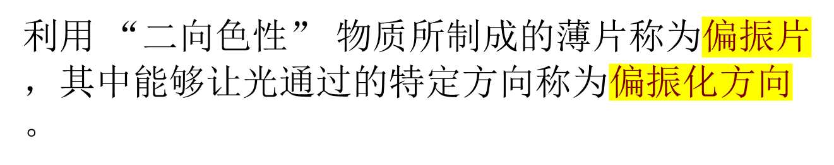
普通物理教案
用做起偏器的是一种具有称为“二向色性”的物质，例如1mm厚的电气石薄片就几乎可将某一振动方向的光全部吸收。
偏振光获得后，检查某光线是否为偏振光时，也可用偏振片。当偏振片的偏振化方向与偏振光的振动方向垂直时，偏振光就不能通过该偏振片。

Slide 22
普通物理教案
（a）
P₁
P₂
（b）
起偏和检偏
二、马吕斯定律

Slide 23
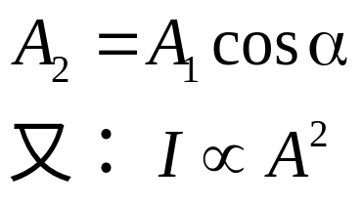
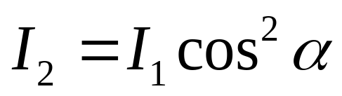
普通物理教案
设起偏器和检偏器的偏振化方向成 α角，入射到检偏器的光强为I₁，透射光强为I₂，则
A₁
P₂
P₁
P₂
α
α
A₁cosα
A₁sinα
I₂
I₁
I₂
P₁
马吕斯定律
由于：
所以：

Slide 24
例题1：
普通物理教案
两正交偏振片之间，有一偏振片以角速度ω旋转。证明自然光通过这一系统后，出射光的强弱变化频率被调制为旋转频率的四倍。即证明：
其中，I₀自然光强度，I为最后的出射光强度。
E₁
E₁cosα
I₀
α
I₁
(90 -α)
I₂
P₁
I
E₁cosαcos(90 -α)
P₂
P₃

Slide 25
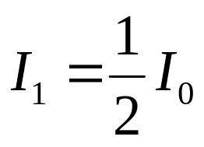
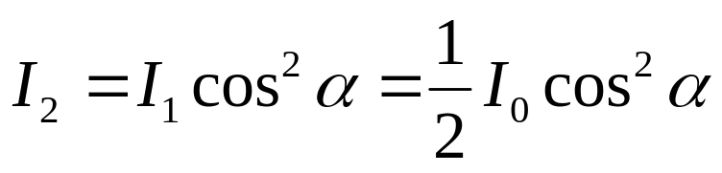
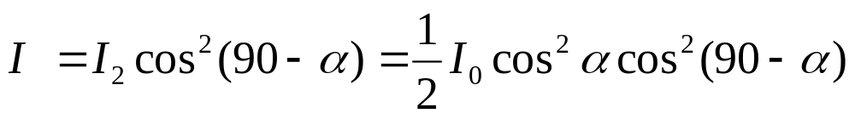
普通物理教案
解：当自然光通过P₁时，
t时刻，P₂转过的角度α = ω t，当线偏振光I₁透过P₂时，
当线偏振光I₂再透过P₃时
E₁
E₁cosα
I₀
α
I₁
(90 -α)
I₂
P₁
I
E₁cosαcos(90 -α)
P₂
P₃

Slide 26
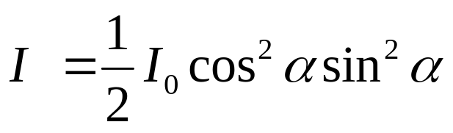
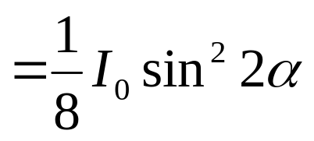
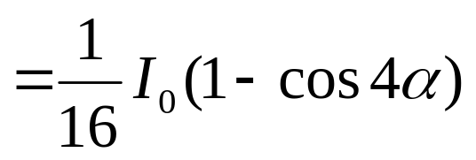
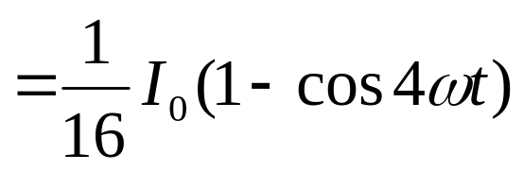
普通物理教案
证毕。
E₁
E₁cosα
I₀
α
I₁
(90 -α)
I₂
P₁
I
E₁cosαcos(90 -α)
P₂
P₃

Slide 27
普通物理教案
§22-3 反射和折射时光的偏振现象
一、由反射和折射产生的部分偏振光
发现：自然光在两种介质n₁、n₂的交界面上发生反射和折射时，反射光和折射光都将成为部分偏振光。反射光中垂直入射面的光矢量加强，折射光中平行入射面的光矢量加强。
i
i
n₁
n₂
r

Slide 28
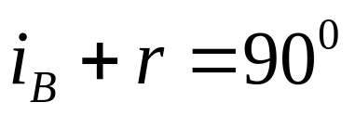
普通物理教案
二、布儒斯特定律
当光线以i_{B}入射时， 满足：
i_{B}
i_{B}
I=I₀×7.5%
90⁰
此时，实验发现反射
光线为完全偏振光，
折射光线成为部分偏振光。
r
此式称为布儒斯特定律 (1812年Brewster提出)。

Slide 29
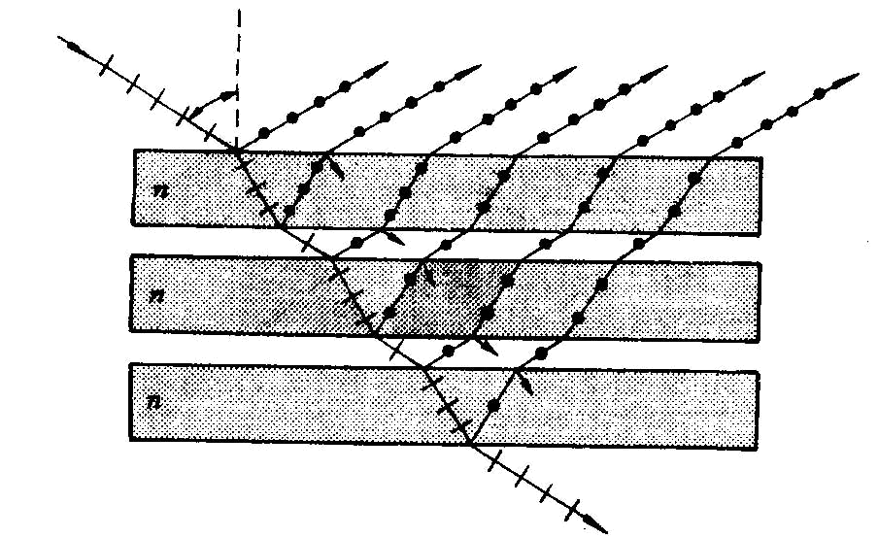
普通物理教案
布儒斯特定律的应用：
·
反射光
玻璃堆效应：
增强反射光的强度和提高折射光的偏振化程度。
·
i_{B}
·
·
·
·
·
·
激光器中的布儒斯特窗
折射光 完全偏振光
布儒斯特窗
布儒斯特窗
i_{B}
使输出的光为线偏振光

Slide 30
§22-4 光的双折射现象
普通物理教案
一、双折射现象
一束光线进入方解石晶体后(各向异性介质：传播速度与方向、偏振状态有关)，分裂成两束光线，它们沿不同方向折射，这种现象称为双折射。
⒈ 寻常光和异常光
求 是
光线进入晶体后，分成两束，其中一束遵守折射定律，称为寻常光线（o光），另一束不遵守折射定律，称为异常光线（e光）。
求 是
方解石的双折射现象

Slide 31
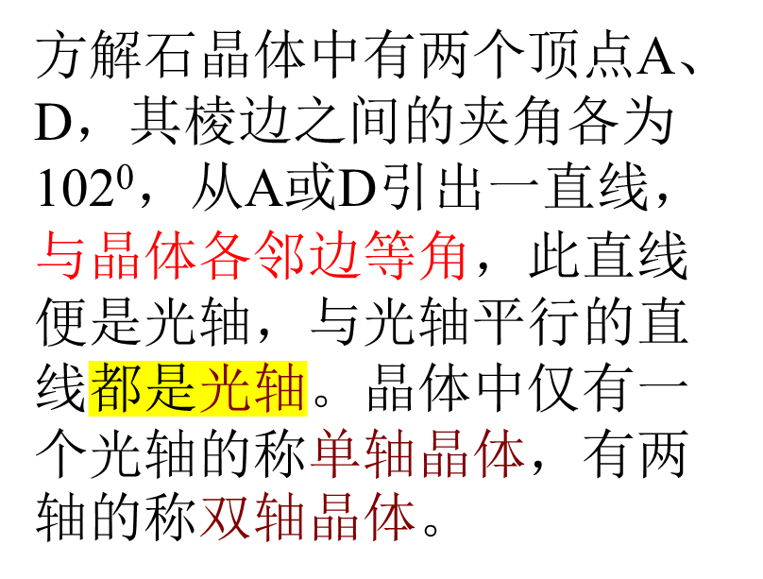
⒉晶体的光轴与主平面
普通物理教案
晶体中存在一个方向，光沿该方向传播时，不产生双折射现象，称该方向为晶体的光轴。
光轴
A
102⁰
102⁰
102⁰
78⁰
78⁰
102⁰
D
晶体的光轴

Slide 32

普通物理教案
A
i
斜入射
垂直入射
B
e
o
e
o
D
C
寻常光和异常光

Slide 33
普通物理教案
二、双折射现象的解释
⒈ 单轴晶体中光波的波阵面
光轴
寻常光线在晶体中传播速度相同，所以波阵面为球面；而异常光线在晶体中传播速度不同，垂直于光轴的速率最大（或最小），波阵面为旋转椭球面。两光束在沿光轴传播时，速度相同。当v_{o}> v_{e}，称为正晶体（石英）；当v_{o}< v_{e}，称为负晶体（方解石）。
正晶体
v_{e}
v_{o}
e波面
o波面
v_{o}
v_{e}
负晶体

Slide 34
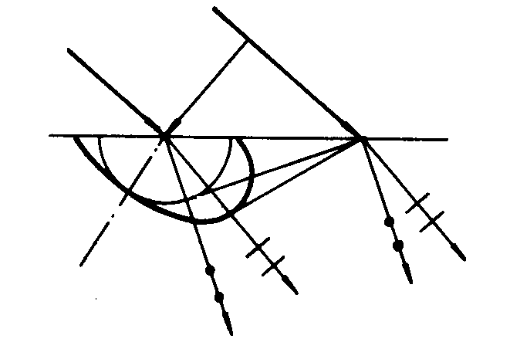
普通物理教案
通常将n_{e}=c/v_{e}称为e光的主折射率， n_{o}=c/v_{o}称为o光的主折射率。对于正晶体， n_{e}> n_{o}、对于负晶体n_{e}< n_{o}
⒉ 晶体中o光和e光的传播
应用惠更斯原理，对单轴晶体的几种情况，用作图法可确定o光和e光的传播方向。
⑴平行光斜入射晶体表面（光轴在入射面内且与晶面斜交）
2
A
1
B
界面
C
D
F
e
光轴 方向
e
o
BD相切但BF与波面不相切
o

Slide 35
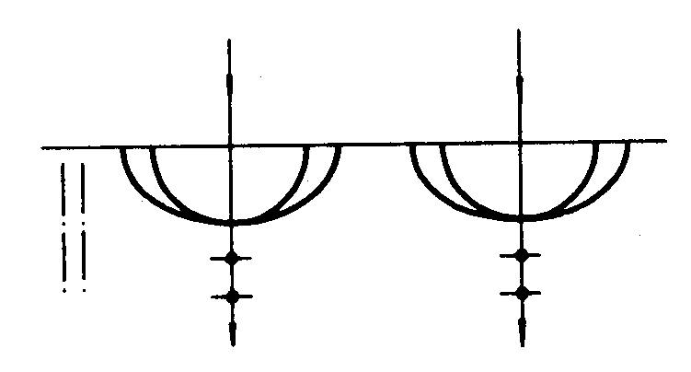
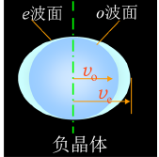
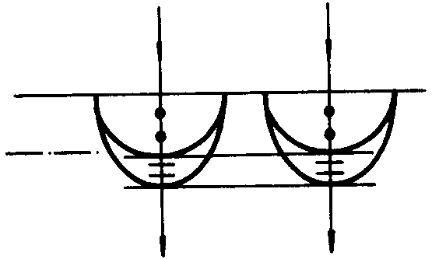
⑵平行光正入射晶体表面（光轴在入射面内且垂直于界面）
界面
B
A
普通物理教案
光轴方向
⑶平行光正入射晶体表面（光轴在入射面内且平行于界面）
B
A
界面
光轴方向
二者传播的速度和折射率不同

Slide 36
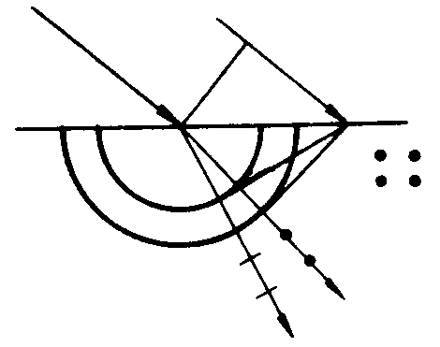

普通物理教案
⑷平行光斜入射晶体表面（光轴垂直入射面且与界面平行）
A
界面
B
C
e
o
光轴方向

Slide 37


§22-5 椭圆偏振光
普通物理教案
一线偏振光垂直入射波晶片后将分为o光和e光，从晶片出射的光将成为两束沿同一方向传播的，振动方向垂直的，有恒定位相差的偏振光。两光的合振动矢量，其端点轨迹一般为椭圆，称椭圆偏振光。
线偏振光
椭圆偏振光
α
S
P
C
d
偏振片
晶片

Slide 38
普通物理教案
获得椭圆偏振光的装置：
光轴
A
α
A_{e}
S
α
A_{o}
P
C
d
偏振片P产生的偏振光进入波晶片后产生两相互垂直的偏振光，振幅分别为A_{o}=Asinα、A_{e}=Acosα，穿过d后，位相差为：

Slide 39
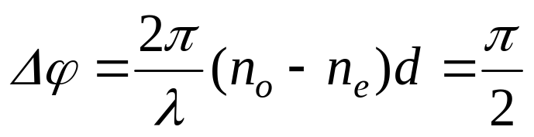
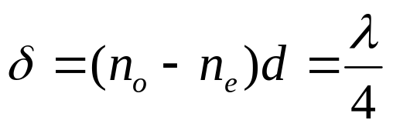
普通物理教案
上式中，若晶片为负晶片，则n_{o}>n_{e}。 适当选取晶片厚度，可得：
Δϕ=kπ——产生线偏振光；
Δϕ=任意角度——产生椭圆偏振光；
若α=45⁰ （A_{e}=A_{o}） ， Δϕ= π/2、 3π/2，则为 圆偏振光：
即四分之一波片可产生圆偏振光。

Slide 40
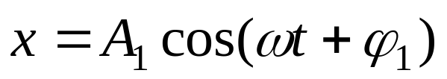
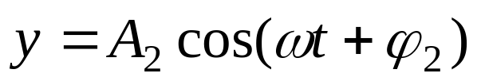
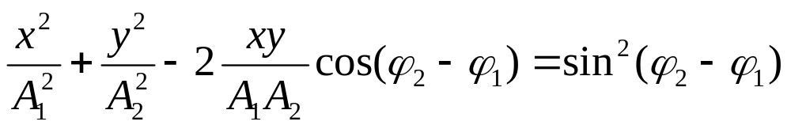
补充：
普通物理教案
*** 三、相互垂直的简谐振动的合成
设物体同时参与两个相互垂直的振动，两个振动分别为：
此合成振动的振幅应限制在2A₁和2A₂的矩形内，在直角坐标系中的轨迹方程为一椭圆方程：

Slide 41
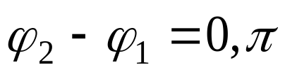
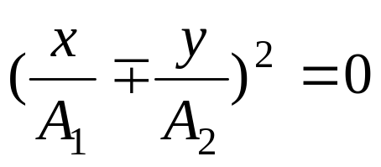
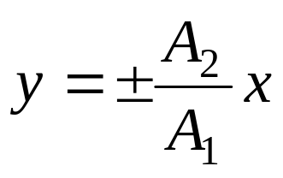

补充：
普通物理教案
讨论：
① 时（π的偶数倍或奇数倍），上述方程变为：
这是两条通过一三 (0)、二四 (π) 象限的直线，质点离开平衡位置的位移大小满足方程：

Slide 42



普通物理教案
，即 时，合成
方程为一个以坐标轴为主轴的椭圆方程：
当 A₁=A₂ 时为圆振动。
③ 当两个分振动的位相差为任意值时，物体做一般椭圆运动。

Slide 43


补充：
普通物理教案
，对应顺时针运动
，对应逆时针运动
ϕ₂-ϕ₁=0
π/4
π/2
3π/4
π
5π/4
3π/2
7π/4
2π
9π/4

Slide 44


普通物理教案
如果：
即二分之一波片产生线偏振光。

Slide 45
§22-6 偏振光的干涉及其应用
普通物理教案
一、偏振光的干涉
⒈两偏振片的偏振化方向正交
在两正交的偏振片之间放一波晶片，透过该系统后两偏振光的振幅矢量为A_{2e} 、 A_{2o} ，则：
光轴
α
A₁
A
A₂
S
P₁
P₂
d

Slide 46






普通物理教案
P₁
光轴
A
由于
A_{e1}
A_{o1}
α
P₂
β
代入上式，得：
A_{e2}
A_{o2}

Slide 47

普通物理教案
经上述系统后，出射的两偏振光振 幅大小相等，方向相反，相当于有π的附加位相差，总位相差为：
⒉两偏振片的偏振化方向平行

Slide 48




普通物理教案
若两偏振片P₁、P₂平行，则：
P₂
P₁
光轴
A
A_{e1}
A_{e2}
A_{o2}
A_{o1}
α
两束光的相位差：
β

Slide 49


普通物理教案
例题2：
在P₁与P₂相互正交的偏振光干涉实验中，当入射于P₂的偏振光已是圆偏振光时，在视场处的振幅矢量的量值如何？如果P₁与P₂相互不正交，情况如何？
解：按题意，入射于偏振片P₂的偏振光已是圆偏振光，所以：
并且：
A_{o}=Asinα、A_{e}=Acosα

Slide 50





普通物理教案
如果P₁与P₂相互正交，则视场处的振幅矢量：
P₁
光轴
A
A_{e1}
A_{o1}
α
P₂
β
A_{e2}
A_{o2}
振幅关系

Slide 51




普通物理教案
如果P₁与P₂不相正交， P₂和波晶片的光轴 成β角，则视场处的振幅矢量：
P₁
光轴
A
A_{e1}
结果表明，圆偏振光入射偏振片时，偏振片P₂旋转时，透射光的光强不会变化。
A_{o1}
α
A_{e2}
P₂
β
A_{o2}
振幅关系

Slide 52
普通物理教案
第 十二 周
作业： P393 21-17
P405 22-2，22-3，22-5， * 22-7，22-10

